Slide 1
ग्रामीण भारत में जाति प्रथा के गुण
मानसिक सुरक्षा
अधिकारों की सुरक्षा
व्यवसायों की सुरक्षा
व्यवस्थाओं की गोपनीयता
जाति के सदस्यों का बीमा
रक्त की शुद्धि की व्यवस्था
7- जीवनसाथी चुनने में सरलता
8- स्थिति व कार्य निर्धारण
9- सामाजिक नियंत्रण में सुविधा
10- सांस्कृतिक प्रतिमान ओं की रक्षा
11- राजनीतिक स्थिरता की व्यवस्था
12- आधुनिक आर्थिक व्यवस्था की स्थापना

Slide 2
ग्रामीण भारत में जाति व्यवस्था के दोष
उद्योग धंधों के विकास में बाधा
राष्ट्रीय विकास में बाधा
कार्यक्षमता के मार्ग में बाधा
सामुदायिक भावना की विरोधी
राजनीति एकता का अभाव
सांस्कृतिक विकास पर रोक
7- नवीन समाजिक समस्याओं का जन्म
8- जातीय द्वेष भाव को प्रोत्साहन
9- स्त्रियों की दिन दशा
10- सामाजिक सुधारों का विरोध
11- सामाजिक असमानता को प्रोत्साहन
12- व्यक्ति के व्यक्तित्व के विकास में बाधक

Slide 3
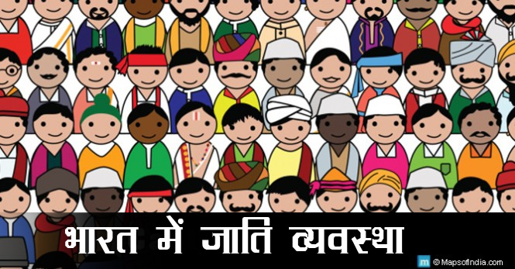
ग्रामीण भारत में जाति प्रथा के पोषक तत्व
अज्ञानता
धर्म का प्रभाव
विदेशी आक्रमण
भौगोलिक पृथकता
प्रजातियों की विभिन्नता
ग्रामीण सामाजिक ढांचा
गतिहीन समाज

Slide 4
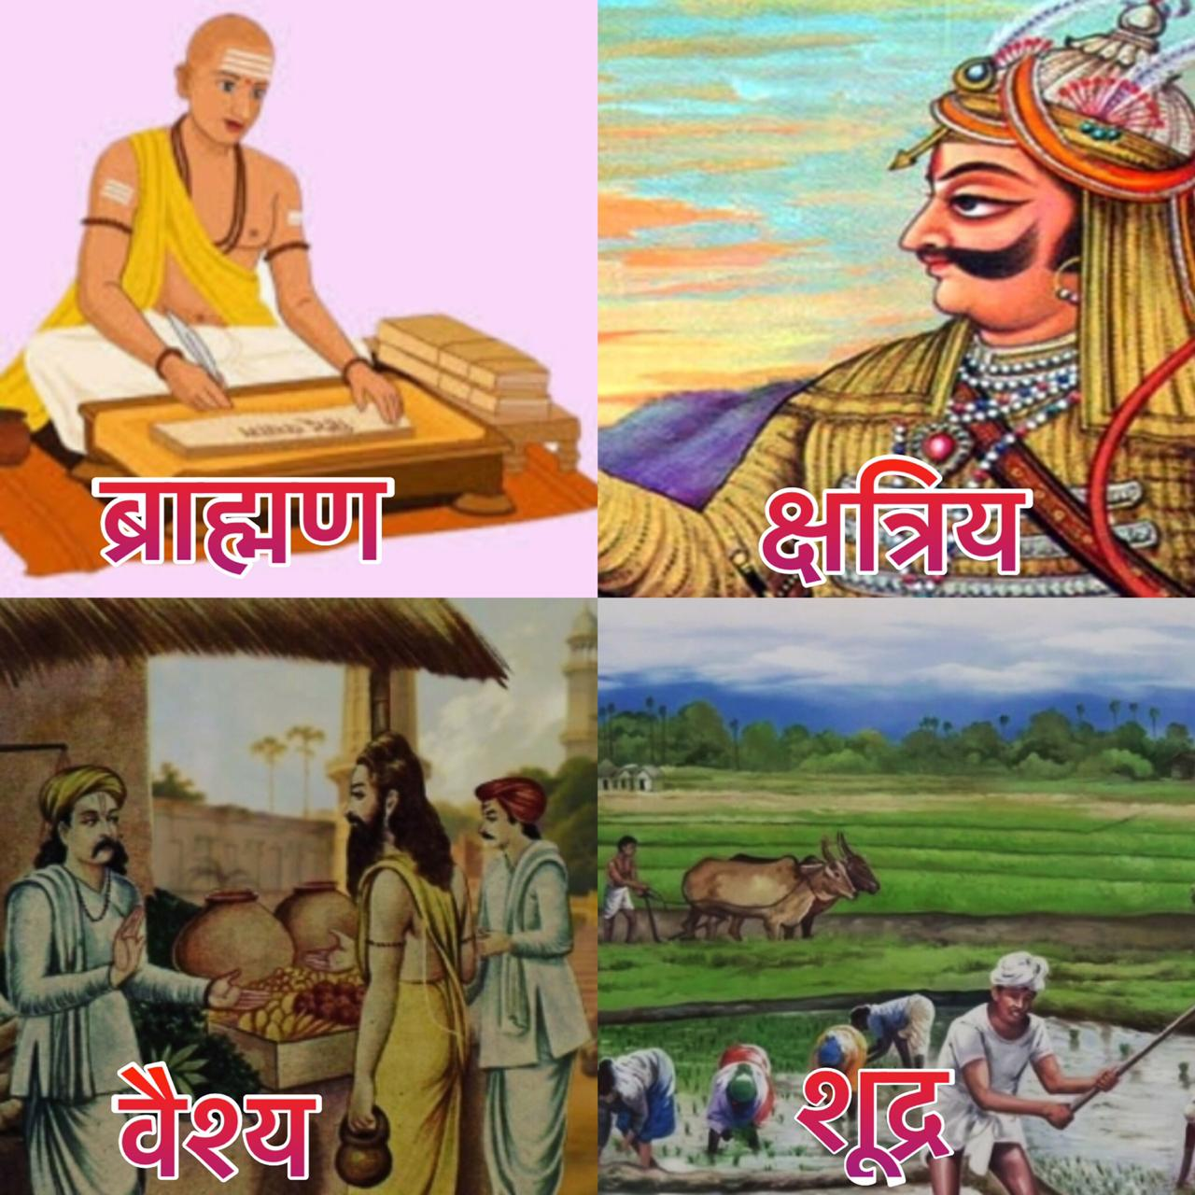
ग्रामीण भारत में जाति प्रथा को निर्बल करने वाले तत्व अथवा जाति के विघटन के कारण
नवीन सामाजिक वर्गों का जन्म
राजनीतिक आंदोलन
यातायात के साधनों में वृद्धि
धन का महत्व
वर्तमान शिक्षा प्रणाली
नए सामाजिक अधिनियम
आर्थिक संगठनों का निर्माण
समाज सुधार आंदोलन
औद्योगिकरण तथा नगरीकरण

